Slide 1
Spécialité Mathématiques
Cycle terminal

Slide 2
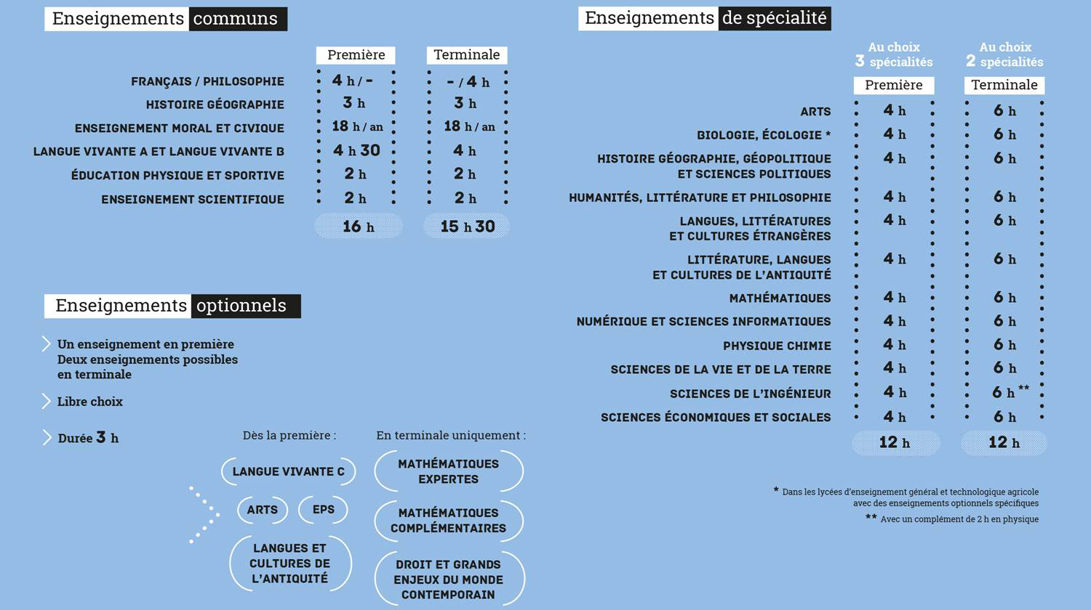
La première et la terminale de la voie générale : présentation globale…

Slide 3
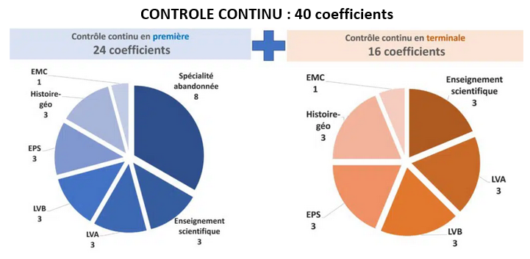
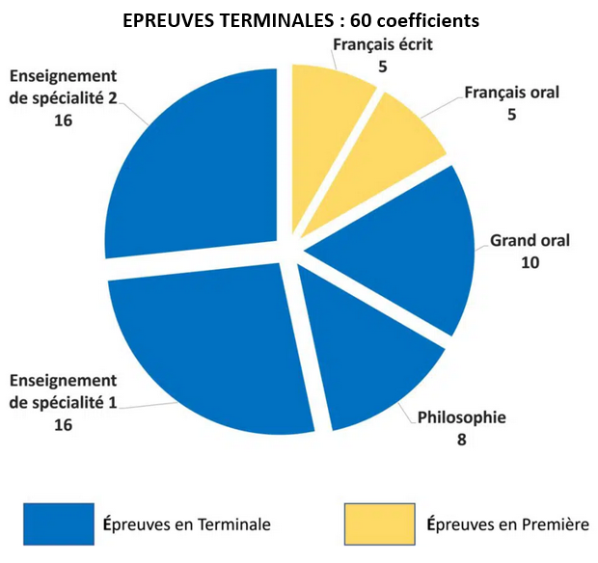
Les épreuves du nouveau baccalauréat général version 2023 (modification BO 29 juillet 2021 )

Slide 4
L’orientation en seconde :
Au 1ème semestre : Fiche de dialogue
Les élèves visant la voie générale expriment leurs souhaits d’enseignements de spécialité.
Les élèves visant la voie technologique expriment leurs souhaits de série.
Le conseil de classe du 1er semestre émet des recommandations d’orientation.
Au 2ème semestre : le choix d’orientation définitif.
Les élèves visant la voie générale finalisent leurs choix d’enseignements de spécialité pour la classe de 1re.
Les élèves visant la voie technologique expriment leur choix de série pour l’année de 1re.

Slide 5
Quelques sites pour aider les élèves de secondes à choisir leur filière ou leurs enseignements de spécialités :
Un site : http://www.horizons21.fr/
Sur le site de : https://www.letudiant.fr/lycee/specialites-bac-general/article/reforme-lycee-quelles-specialites-pour-quelles-etudes.html

Slide 6
Pourquoi choisir la spécialité mathématiques
en première générale ?
Beaucoup de filières de l’enseignement supérieur demandent de choisir la spécialité Maths en 1ère, voire en terminale. Il faut donc bien réfléchir avant d’abandonner cette discipline…
https://cdus.fr/recommandations-de-la-cdus-dans-le-choix-des-specialites-au-lycee-en-vue-detudes-scientifiques/

Slide 7
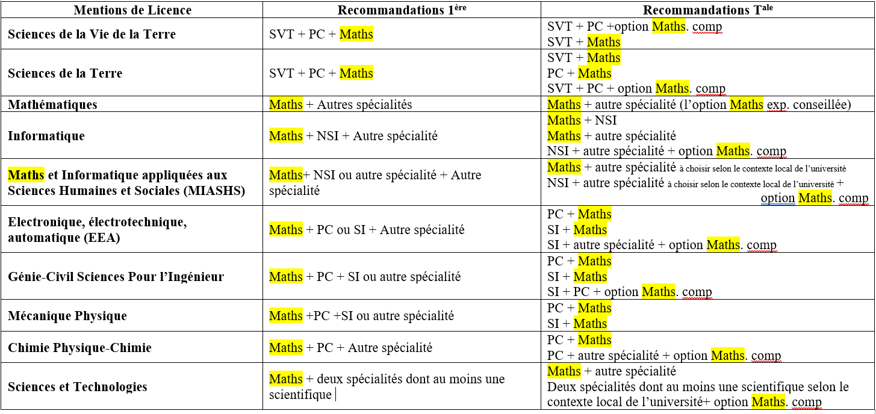
Par exemple : Recommandations de la CDUS* dans le choix des spécialités au lycée en vue d’études scientifiques
* CDUS : Conférences des Doyens et Directeurs des UFR Scientifiques
Source : https://cdus.fr/recommandations-de-la-cdus-dans-le-choix-des-specialites-au-lycee-en-vue-detudes-scientifiques/

Slide 8
Les enseignements de mathématiques au lycée
SECONDE
Tronc commun
4 heures
PREMIERE Générale
Spécialité Mathématiques
4 heures
PREMIERE Technologique
3 heures dans le tronc commun
STI2D/ST2S : + 2 heures de spécialité
Filières Technologiques
Filière Générale
TERMINALE Générale
Option
Maths complémentaires
3 heures
TERMINALE Générale
Spécialité Mathématiques
6 heures
TERMINALE Technologique
3 heures dans le tronc commun
STI2D/ST2S : + 2 heures de spécialité
Option
Maths expertes
3 heures

Slide 9
La spécialité mathématique en première générale
Généralités
L’enseignement de spécialité de mathématiques permet aux élèves de renforcer et d’approfondir l’étude des thèmes suivants : « Algèbre », « Analyse », « Géométrie », « Probabilités et statistiques » et « Algorithmique et programmation ».
Cet enseignement s’ouvre à l’histoire des mathématiques pour expliquer l’émergence et l’évolution des notions et permet aux élèves d’accéder à l’abstraction et de consolider la maîtrise du calcul algébrique.
L’utilisation de logiciels, d’outils de représentation, de simulation et de programmation favorise l’expérimentation et la mise en situation. Les interactions avec d’autres enseignements de spécialité tels que physique-chimie, sciences de la vie et de la Terre, sciences de l’ingénieur, sciences économiques et sociales sont valorisées.
Pour quels élèves ?
Cet enseignement de spécialité s'adresse aux élèves présentant une curiosité scientifique et de l’intérêt pour les mathématiques, ainsi qu’aux élèves envisageant un cursus post-baccalauréat nécessitant des bases solides en mathématiques (cursus scientifiques, économiques, informatiques, techniques…)

Slide 10
Objectifs :
Permettre aux élèves de consolider les acquis de mathématiques de seconde et du collège
Développer le goût des mathématiques, afin d’en apprécier les démarches de raisonnements logiques et de rigueur, tout en favorisant des interactions avec d’autres disciplines
Assurer les bases nécessaires à une poursuite d’études des mathématiques en terminale et en post-baccalauréat.
Quelles méthodes d'apprentissage ?
Nous allons travailler 6 grandes compétences :
- Chercher, expérimenter, en particulier à partir d’outils logiciels
- Modéliser, faire des simulations, valider ou invalider un modèle
- Représenter, choisir un cadre (numérique, algébrique, géométrique…), changer de registre
- Raisonner, démontrer, trouver des résultats partiels et les mettre en perspective
- Calculer, appliquer des techniques et mettre en œuvre des algorithmes
- Communiquer un résultat par oral ou par écrit, expliquer une démarche.

Slide 11
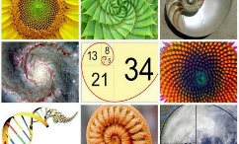
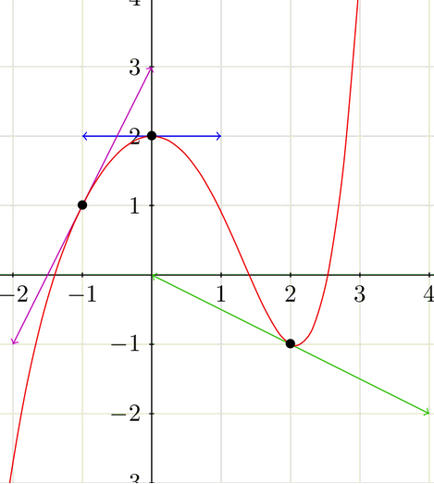
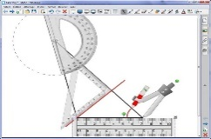
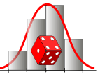
Thématiques proposées:
Les différentes parties du programme sont les suivantes :
Algèbre
Etudes de suites
Etudes de fonctions polynômes
Analyse
Dérivation et étude des variations d’une fonction,
Fonctions exponentielle et trigonométriques
Géométrie
Calcul vectoriel et produit scalaire,
Géométrie repérée
Probabilités / statistiques
Probabilités conditionnelles et indépendance,
Variables aléatoires réelles.

Slide 12
Des questions ?
Enseignant de mathématiques de seconde
Professeur principal de seconde
Enseignants de spécialité en 1ère ou en Terminale

